Slide 1
Chào các thầy cô giáo và các em học sinh thân yêu
Môn: Toán
Giáo viên thực hiện: Vũ Thị Minh Hồng
Trường Tiểu học xã Phúc Khoa

Slide 2
CHỦ ĐỀ 10
CÁC SỐ TRONG PHẠM VI 1000
BÀI 51:
SỐ CÓ BA CHỮ SỐ

Slide 4
Số ?
1

Slide 5
Rung chuông vàng
Số gồm 7 trăm, 5 chục và 2 đơn vị được viết là:
b
Hết giờ
752
A
15
2
13
8
0
1
3
6
7
9
10
11
12
14
5
4
572
b
257
c

Slide 6
Rung chuông vàng
Số gồm: 6 trăm, 4 chục,
1 đơn vị được viết là: …
c
Hết giờ
461
A
2
13
8
0
1
3
6
7
9
10
11
12
14
15
5
4
641
b
164
c

Slide 7
Rung chuông vàng
Số gồm: 4 trăm, 7 chục,
5 đơn vị được viết là: …
d
Hết giờ
745
A
2
13
8
0
1
3
6
7
9
10
11
12
14
15
5
4
574
b
475
c

Slide 8
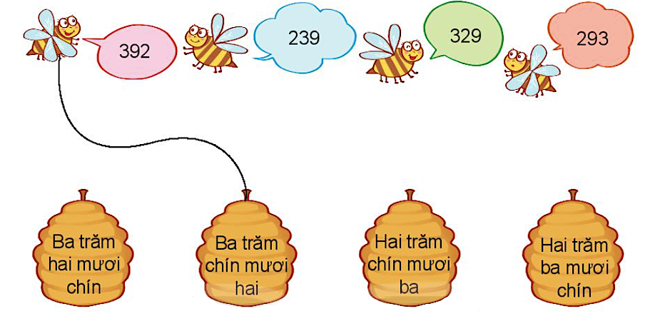
2
Mỗi chú ong đến từ tổ nào?

Slide 9
3
Mỗi thanh gỗ được sơn bởi màu ở thùng ghi cách đọc số trên thanh gỗ. Hỏi mỗi thanh gỗ được sơn màu gì?
Bảy trăm
linh sáu
125
234
342
423
521
652
706
Bảy trăm
linh sáu

Slide 10
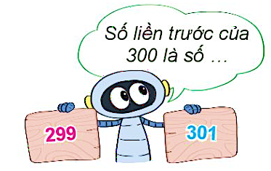
4
a) Số liền trước của 300 là số nào?
→ Số liền trước của 300 là: 299

Slide 11
4
a) Số liền trước của 300 là số nào?
→ Số liền trước của 300 là: 299

Slide 12
4
a) Số liền trước của 300 là số nào?
→ Số liền trước của 300 là: 299

Slide 13
Kính chào quý thầy cô
và hẹn gặp lại

